Slide 1

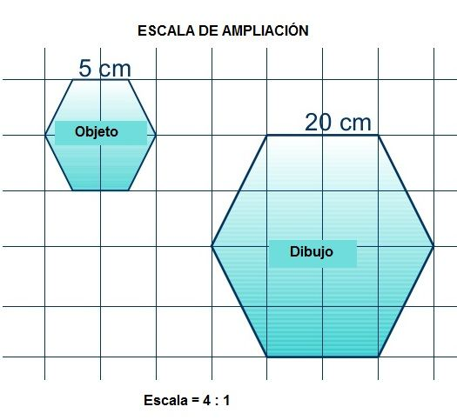
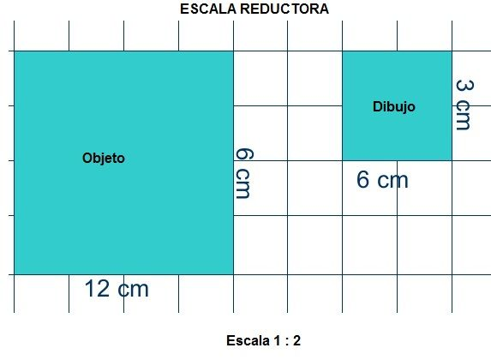
Representación de un producto: ESCALAS
Cuando queremos representar un objeto en la hoja, cuyo tamaño es mucho mayor, por ejemplo una bicicleta, debemos reducir su escala.
Existen muchos tipos de escalas: naturales, reducidas y de ampliación.
La escala representa la relación entre las medidas del dibujo y la realidad.

Slide 2
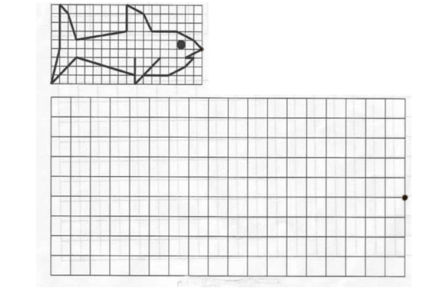
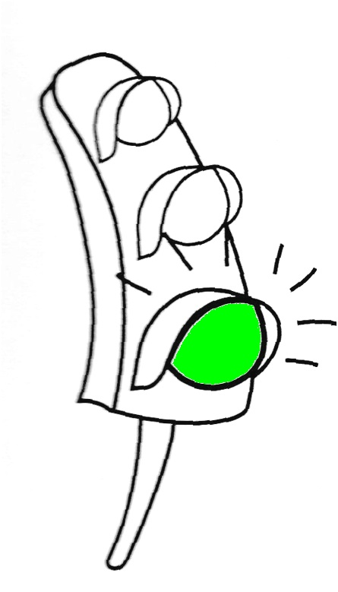
Ahora a dibujar…
¡A escala!
Anímate y completa el dibujo!

Slide 3

Ahora a seguir dibujando!
Observa el video y manos a la obra!

